Slide 1

Herzlich willkommen
Infoveranstaltung
Gymnasiale Oberstufe an der
MTS
Januar 2025

Slide 2
Gliederung
Oberstufe allgemein
Einführungsphase (E-Phase)
Qualifikationsphase (Q-Phase)
Abitur

Slide 3

Informationen
Broschüre des HKM
Homepage MTS (Oberstufe)
Kursheft 2025-2027

Slide 4


Slide 5
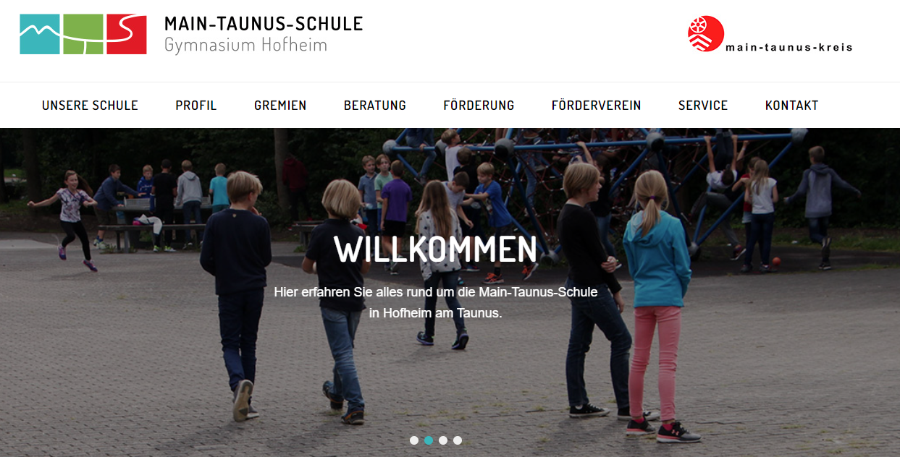

Slide 6
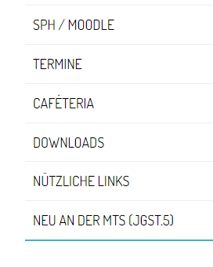

Slide 7
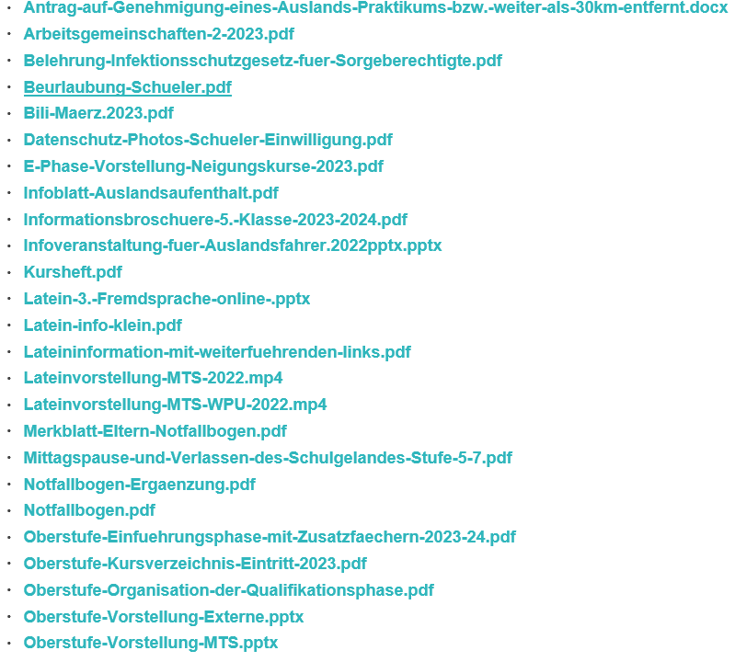

Slide 8
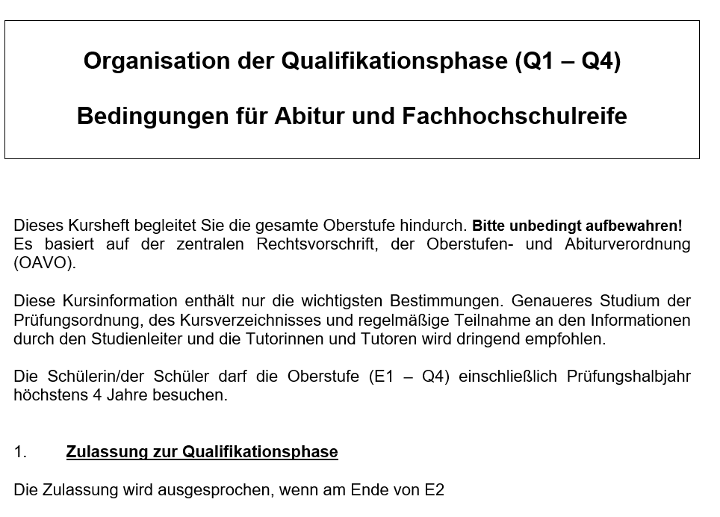

Slide 9
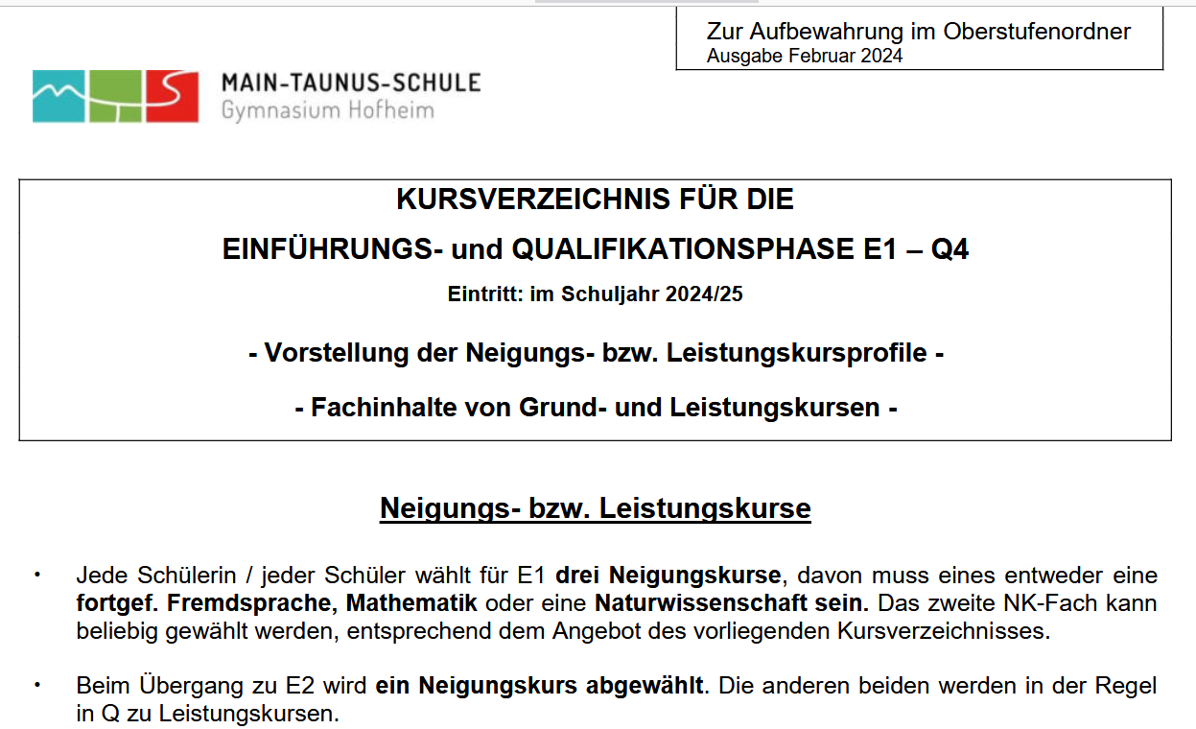

Slide 10
Verweildauer in der Oberstufe
Regel: 3 Jahre
Ausnahmen: 2 Jahre (Ausland); 4 Jahre bei einmaliger Wiederholung
keine Wiederholung der E-Phase möglich, wenn E-Phase oder Klasse 10 bereits wiederholt wurde

Slide 11
Aufbau der GO
Einführungsphase: E1, E2 (Jgst.11)
Qualifikationsphase: Q1, Q2 (Jgst.12)
Q3, Q4 (Jgst.13)

Slide 12
Punkte statt Noten
15, 14, 13 Punkte (Note 1)
12, 11, 10 Punkte (Note 2)
09, 08, 07 Punkte (Note 3)
06, 05, 04 Punkte (Note 4)
03, 02, 01 Punkte (Note 5)
00 Punkte (Note 6)

Slide 13
Einführungsphase

Slide 14
Fachkurse: 34/35 Stunden
Deutsch 3 + 1
G 2
PoWi / WiWi 2/3
Mathematik 4
2 aus 3: Bio/Ch/Ph 3
Sport 2
Tutor-Stunde 1
Neigungskurse je 1 in E2
E 3
F/ L / Spa 3
Kunst / Musik / DS 2
Religion (ev./kath.)
oder Ethik 2
Zusatzfach 2/3

Slide 15
Zusatzfächer
Geografie (2)
Philosophie (2)
Informatik (2)
Sport-Theorie (2)
Interkulturelle Kommunikation (2)
3. Fremdsprache (3)
3. Naturwissenschaft (3)

Slide 16
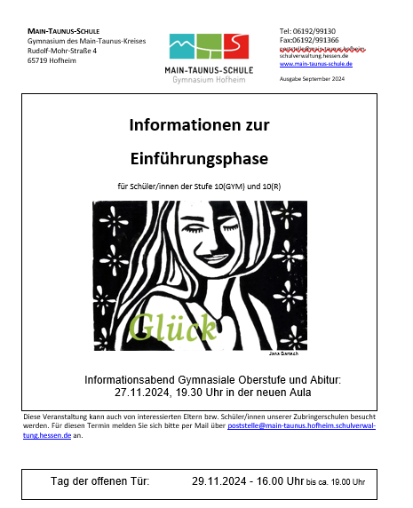

Slide 17
Kurssystem
E1 Einführung in 3 Neigungskurse (= Vor-LKs)
E2 Reduzierung auf 2 Neigungskurse

Slide 18

Neigungskurse
ein Neigungskurs MUSS sein:
fortgef. Fremdsprache
oder
Mathematik
oder
Naturwissenschaft

Slide 19
Weitere Neigungskurse - frei
Deutsch Geschichte Mathematik Sport
Englisch PoWi Biologie
Französisch Geografie Chemie
Latein WiWi Physik
Spanisch Philosophie Informatik
Musik
Kunst

Slide 20
Fremdsprachen
i.d.R. Fortführung von 2 FS bis Ende der E-Phase
(eine dieser FS kann danach abgewählt werden)
alternativ Fortführung nur einer FS und Neubeginn Spanisch
(dann aber Belegung bis zum Abitur; Einbringpflicht)

Slide 21
Zulassung zur Qualifikationsphase
alle verbindlichen
Fächer mindestens
05 Punkte
Zulassung
höchstens 2 Fächer
(in D, M, E, F, L , Sp max. 1 Fach)
01 – 04 Punkte
Zulassung, wenn
Ausgleich: 1x 10 o. 2x 07

Slide 22
Qualifikationsphase

Slide 23
Kursarten in Q
2 Leistungskurse (ehem. Neigungskurse), 5-std.
7- 8 Grundkurse, 3-std. (D und M 4-std.)
Tutorenstunde

Slide 24
Voraussetzungen LK - Wahl
Unterricht in der gesamten E-Phase
mindestens 05 Punkte am Ende von E2

Slide 25
Fachbereiche
Fachbereich I Herr Wahlandt
sprachlich-künstlerisch
Fachbereich II Frau Inderfurth
gesellschaftswissenschaftlich
Fachbereich III Frau Tebartz
mathematisch-naturwissenschaftlich
Sport Frau Schnittker

Slide 26
Fachbereich I
Fach Q1 Q2 Q3 Q4
Deutsch x x x x
E / F / L / Sp x x x x
(weitere FS x x ) *
Mu/Ku/DS x x

Slide 27
Fachbereich II
Fach Q1 Q2 Q3 Q4
PoWi x x x x mind. 2
Geschi x x x x
Rel/Eth x x x x
(mind. 6 Kurse)

Slide 28
Fachbereich III
Fach Q1 Q2 Q3 Q4
Mathe x x x x
B/Ch/Ph x x x x
(Nat/ Inf. (x x)*
Sport x x x x

Slide 29
Aktivitäten in der Q - Phase
Berufspraktikum in Q1
(letzte 2 Wochen im Januar)
Skifahrt (einwöchig) im LK Sport
Studienfahrten in Q3
(Woche vor den Herbstferien)

Slide 30
Fachhochschulreife
mindestens 2 Halbjahre (Q1 bis Q2)
(schulischer Teil der FHR)
plus
ein Jahr Praktikum, soziales Jahr oder Berufsausbildung (Lehre)
Fachhochschulreife

Slide 31
Abitur

Slide 32
Abitur
3 schriftl. Prüfungen
(Zentralabitur)
P1: 1. Leistungsfach
P2: 2. Leistungsfach
P3: ein Grundkurs
P1 – P3
aus 2 Aufgabenfeldern
2 mündl. Prüfungen
(Aufgaben MTS)
P4: ein Grundkurs
P5: ein Grundkurs
(Präsentation/BL)
P1 – P5
aus 3 Aufgabenfeldern

Slide 33
Prüfungsfächer
unter den Prüfungsfächern (P1 –P5) müssen sich befinden:
Deutsch
+
Mathematik
+
Fremdsprache/ Naturwissenschaft/ Informatik

Slide 34
Prüfungsfächer
Belegung ab E-Phase
Vorsicht bei Wechsel von E zu Q in
Kunst / Musik / Darstellendes Spiel
Religion / Ethik
Sport GK und Darstellendes Spiel nur mündlich

Slide 35
Abitur-Note
24 Grundkurse (einfach)
8 Leistungskurse (zweifach)
5 Abiturprüfungen (vierfach)
max. 6 negative Kurse, davon max. 2 LKs

Slide 36
MTS im Abitur 2023
Abiturient*innen mit einer 1 vor dem Komma
55 von 129 SuS = 42,6%
Durchschnitt aller Abiturient*innen: 2,11
(Hessen: 2,25)

Slide 37

Wir wünschen einen erfolgreichen Besuch der Oberstufe an der MTS

Slide 38


Slide 39
Wir wünschen einen erfolgreichen Besuch der Oberstufe an der MTS

